Slide 1






Nguyễn Thị Ái Quyên
Notes:
Hương Thảo – Zalo 0972.115.126 – Các nick khác đều là giả mạo, ăn cắp chất xám

Slide 2




Slide 3


Slide 4




Sáng hôm nay con đã làm trước khi đến trường?
Notes:
Bạn nhỏ đã kể lại về một ngày đi chơi vui vẻ của bạn. Trong cuộc sống, đôi khi chúng ta cần thuật lại một sự việc nào đó. Vậy thì cần kể lại như thế nào cho đầy đủ và chính xác, chúng ta cùng Tìm hiểu cách viết bài văn thuật lại sự việc trong bài học hôm nay nhé!

Slide 5
KHÁM PHÁ

Slide 6
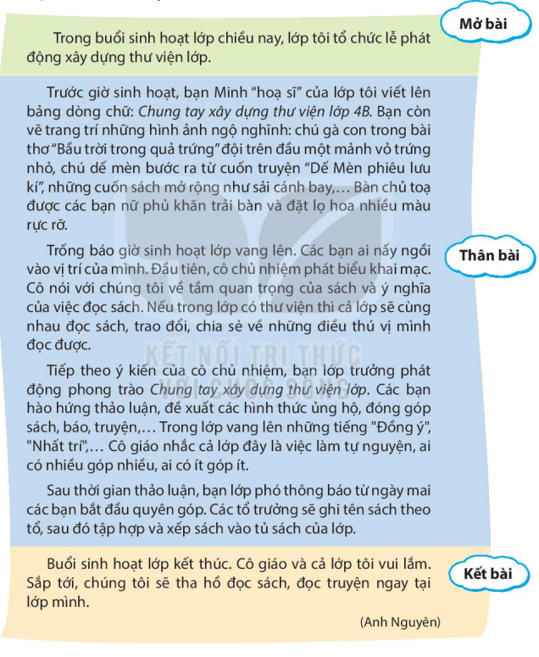

Bài 1: Đọc bài văn dưới đây và trả lời câu hỏi.

Slide 8
Mở bài
Trong buổi sinh hoạt lớp chiều nay, lớp tôi tổ chức lễ phát động xây dựng thư viện lớp.
Mở bài giới thiệu sự việc được chứng kiến hoặc tham gia.

Slide 9
Đoạn 1
Thân bài
Đoạn 2
Đoạn 3
Đoạn 4
Notes:
Hương Thảo – Zalo 0972.115.126 – Các nick khác đều là giả mạo, ăn cắp chất xám

Slide 10
Đoạn 1: Các hoạt động chuẩn bị.
Notes:
Hương Thảo – Zalo 0972.115.126 – Các nick khác đều là giả mạo, ăn cắp chất xám

Slide 11
Đoạn 1: Các hoạt động chuẩn bị.
Đoạn 2: Phát biểu khai mạc của cô chủ nhiệm.
Đoạn 3: Bạn lớp trưởng phát động phong trào và thảo luận về cách thức thực hiện.
Đoạn 4: Phân công nhiệm vụ.
Notes:
Hương Thảo – Zalo 0972.115.126 – Các nick khác đều là giả mạo, ăn cắp chất xám

Slide 12
d. Nêu những hoạt động được thuật lại ở thân bài theo đúng trình tự.
Các việc bạn Minh làm:….
Trước giờ sinh hoạt lớp
Việc các bạn nữ làm:…
Các hoạt động
Việc đầu tiên:…
Trong giờ sinh hoạt lớp
Việc tiếp theo:…
Việc sau cùng:…..
e. Những từ ngữ nào giúp em nhận biết các hoạt động được thuật lại theo trình tự?
Notes:
Hương Thảo – Zalo 0972.115.126 – Các nick khác đều là giả mạo, ăn cắp chất xám

Slide 13
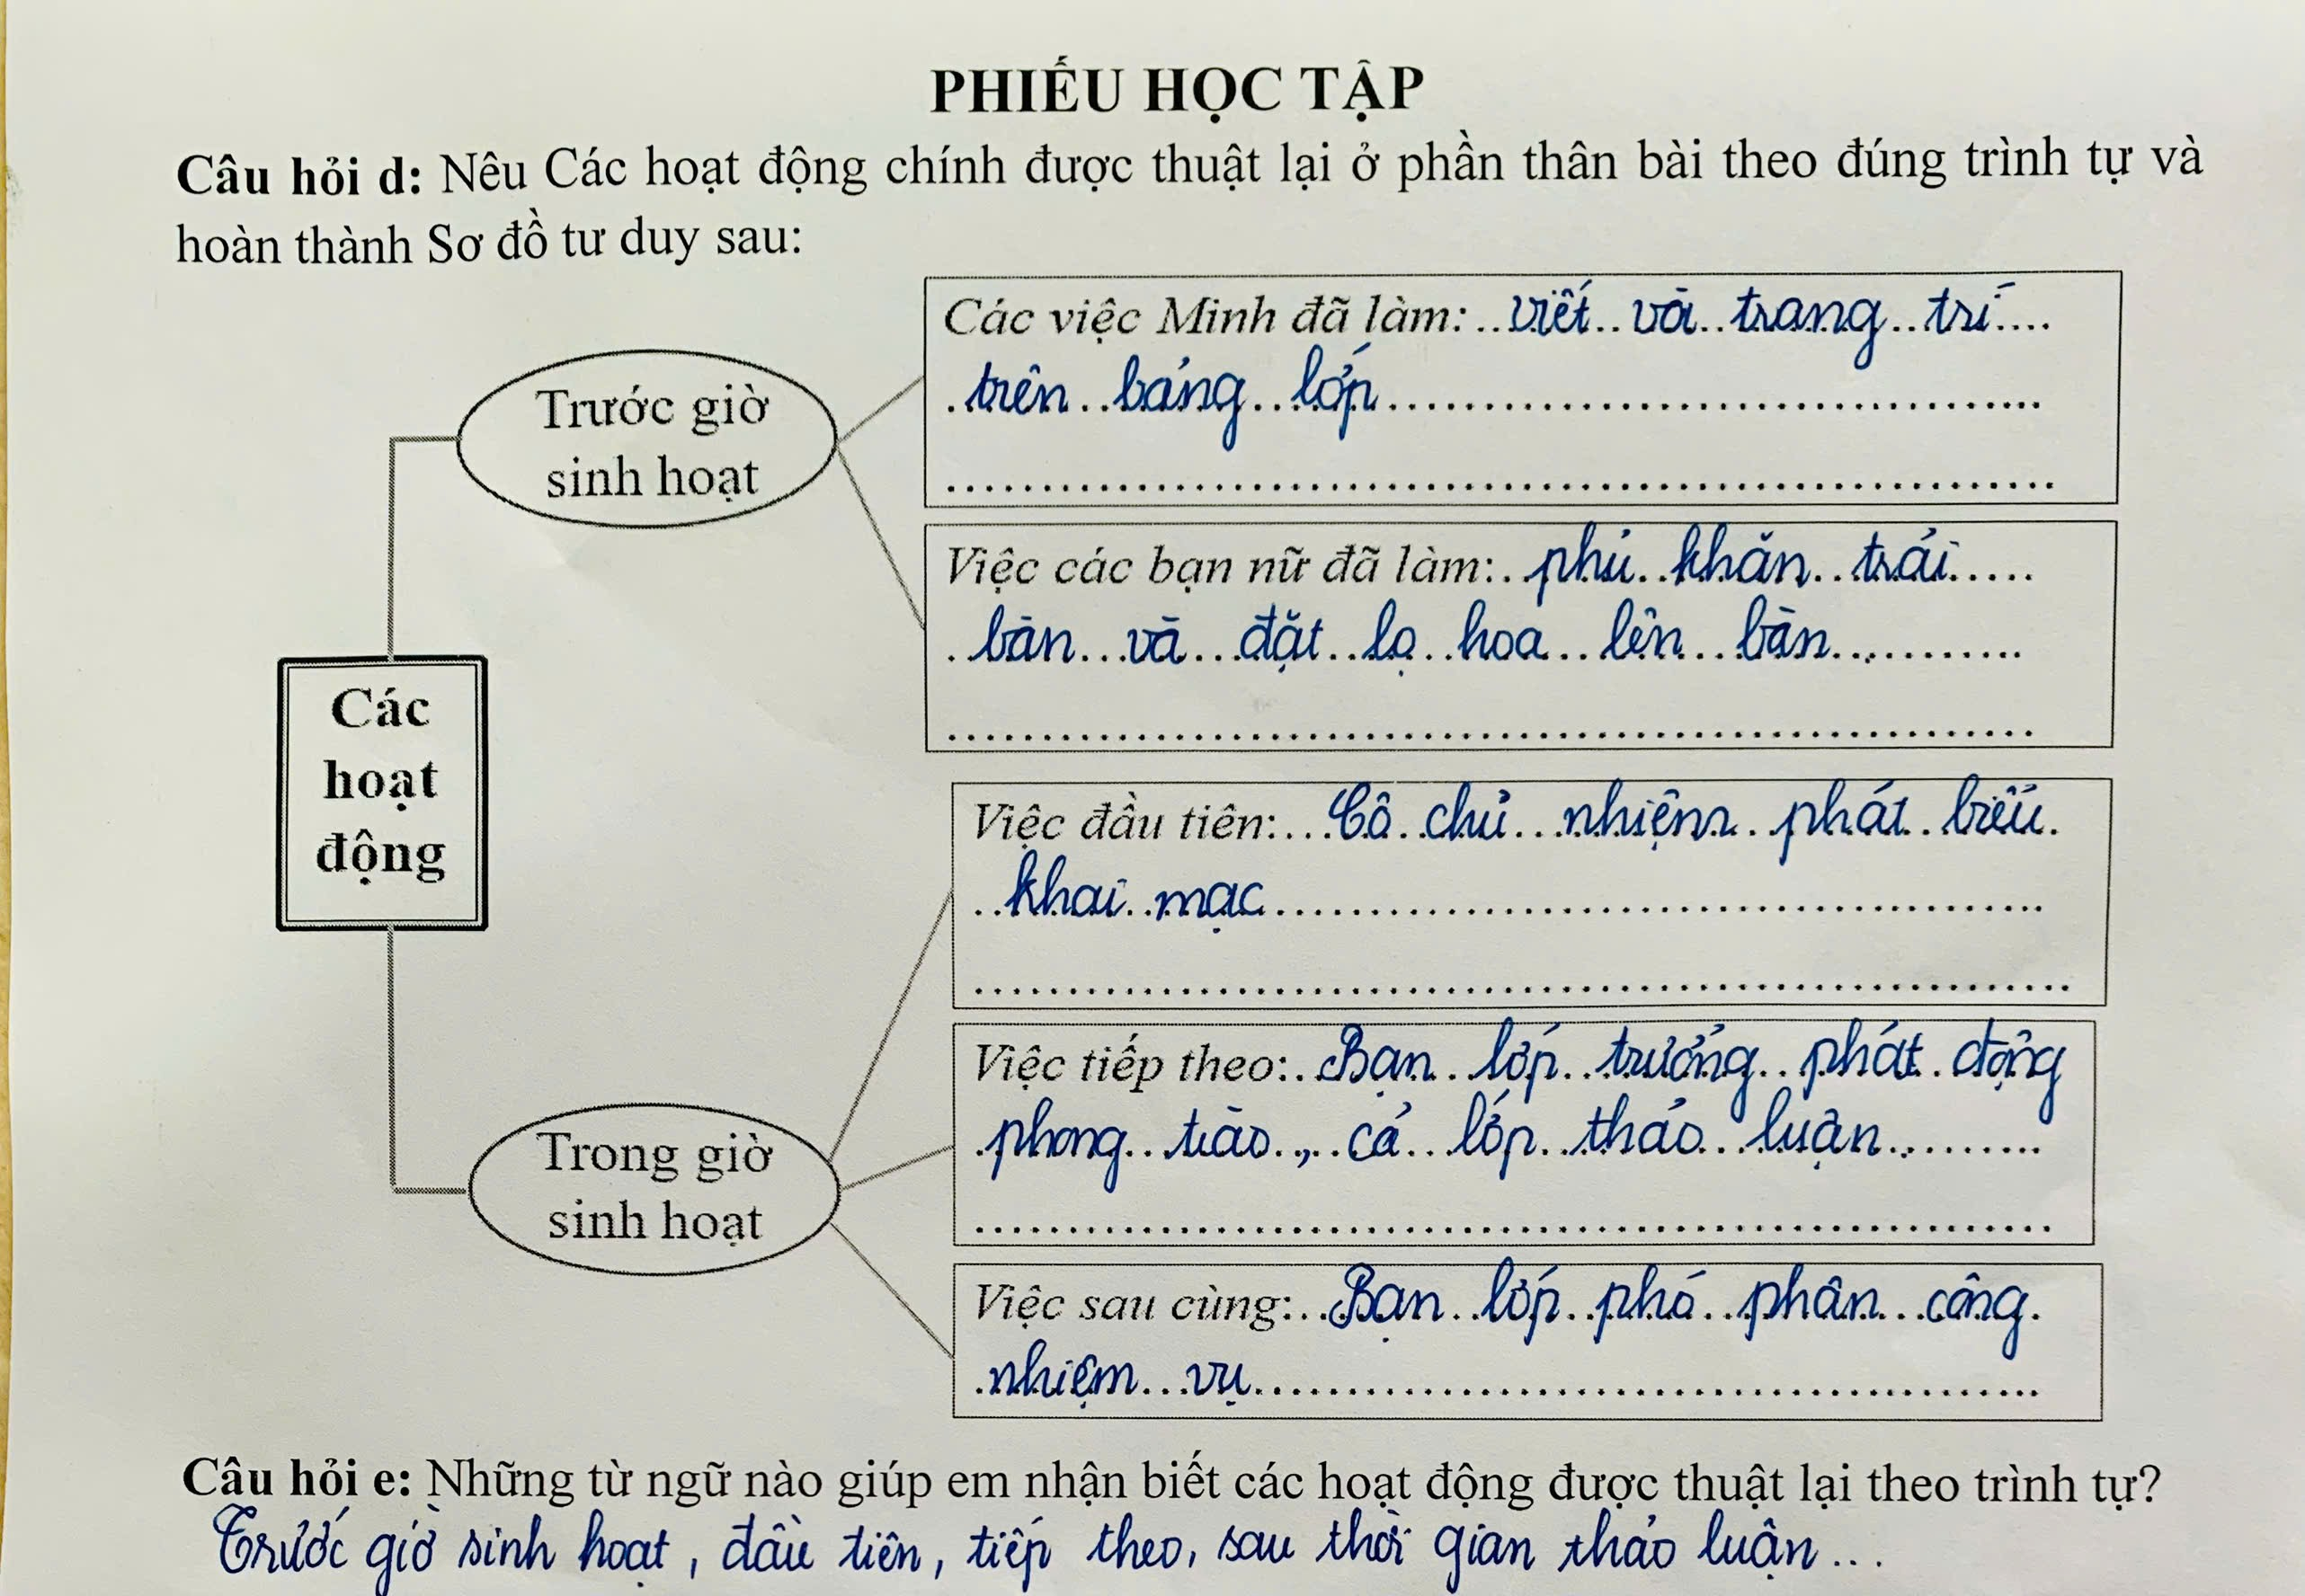

Slide 15

Trên sân khấu, các bạn học sinh xếp hàng dài chờ xin chữ ông đồ. Cùng lúc đó, dưới sân trường, các bạn tham gia chơi rất nhiều trò chơi dân gian như: kéo co, đập niêu, nhảy bao bố…
(Vân Anh)

Slide 16
Kết bài
Nêu cảm xúc, suy nghĩ của người tham gia hoạt động

Slide 17




Bài 2: Trao đổi về những điểm cần lưu ý khi viết bài văn thuật lại một sự việc đã chứng kiến hoặc tham gia.
Bố cục của bài viết (mở bài, thân bài, kết bài)
Cách sắp xếp các hoạt động (sắp xếp các ý)
Cách bộc lộ suy nghĩ, cảm xúc về sự việc (Cách dùng từ, cách xưng hô)

Slide 18
Những điểm cần lưu ý khi viết bài văn thuật lại một sự việc đã chứng kiến hoặc tham gia:
- Bố cục của bài viết gồm 3 phần: mở bài, thân bài, kết bài…
- Sắp xếp ý bài văn hợp lí theo trình tự bằng cách liệt kê, hoạt động nào xảy ra trước thì kể trước… Chú ý dùng các từ ngữ chỉ thời gian để người đọc, người nghe dễ nắm bắt.
- Cách dùng từ, diễn đạt, sử dụng các từ ngữ gợi tả, bộc lộ cảm xúc để bài văn sinh động hơn, lưu ý cách xưng hô cho phù hợp.

Slide 19

Ghi nhớ
Bài văn thuật lại một sự việc thường gồm 3 phần:
- Mở bài: Giới thiệu sự việc được chứng kiến hoặc tham gia.
- Thân bài: Thuật lại các hoạt động, việc làm chính theo trình tự thời gian hoặc phạm vi không gian bằng một hoặc nhiều đoạn văn.
- Kết bài: Nêu suy nghĩ, cảm xúc về sự việc được chứng kiến hoặc tham gia.

Slide 20


Slide 21
Chuẩn bị tiết học sau:
Nhớ và ghi lại trình tự các hoạt động trong một buổi sinh hoạt lớp/ hoạt động trải nghiệm.

Slide 22






Notes:
Hương Thảo – Zalo 0972.115.126 – Các nick khác đều là giả mạo, ăn cắp chất xám

